Slide 1
T.C.
BANDIRMA ONYEDİ EYLÜL ÜNİVERSİTESİ
İKTİSADİ VE İDARİ BİLİMLER FAKÜLTESİ
MALİYE BÖLÜMÜ
2022-2023 Eğitim ve Öğretim Yılı
Oryantasyon Programı

Slide 2
Balıkesir Üniversitesi’ne bağlı olarak Bandırma İktisadi ve İdari Bilimler Fakültesi adıyla 3 Temmuz 1993 tarih ve 3897 sayılı yasayla kurulmuştur. 18 Ekim 1993 tarihinde İktisat ve İşletme bölümleriyle eğitim-öğretime başlayan Fakültemiz ilk mezunlarını 1997 yılında vermiştir.
Türkiye’nin en genç devlet üniversitesi olma özelliğini taşıyan Bandırma Onyedi Eylül Üniversitesi, 23 Nisan 2015 tarih ve 29335 sayılı Resmi Gazete’de yayınlanan 6640 sayılı kanun gereğince kurulmuştur.
Fakültemiz, 23 Nisan 2015 Tarih ve 6640 Sayılı kanunla yasal olarak Bandırma Onyedi Eylül Üniversitesi bünyesinde eğitim-öğretim faaliyetlerine devam etmektedir.

Slide 3
BÖLÜM BAŞKANI
Prof. Dr. Yılmaz BAYAR
ANABİLİM DALLARI
ANABİLİM DALI: MALİ İKTİSAT
Prof.Dr. Ahmet Niyazi ÖZKER (Anabilim Dalı Başkanı)
Prof.Dr. Levent AYTEMİZ
Arş.Gör. Seda ÖZVAR
ANABİLİM DALI: MALİ HUKUK
Prof.Dr. Burçin BOZDOĞANOĞLU (Anabilim Dalı Başkanı)
Prof.Dr. Harun YENİÇERİ
Prof.Dr. Özgür BİYAN
Arş.Gör. Ayşegül YÜCEL
ANABİLİM DALI: BÜTÇE VE MALİ PLANLAMA
Doç.Dr. Sevda AKAR (Anabilim Dalı Başkanı)
Arş.Gör. Gülsema ÇETİNKAYA
ANABİLİM DALI: MALİYE TEORİSİ
Prof.Dr. Yılmaz BAYAR (Anabilim Dalı Başkanı)
Doç.Dr. Selçuk Çağrı ESENER
Arş.Gör. Oğuzhan YELKESEN

Slide 4
Unvan | Akademisyen Sayısı
Profesör | 6
Doçent | 2
Araştırma Görevlisi | 4
Toplam | 12

Slide 5
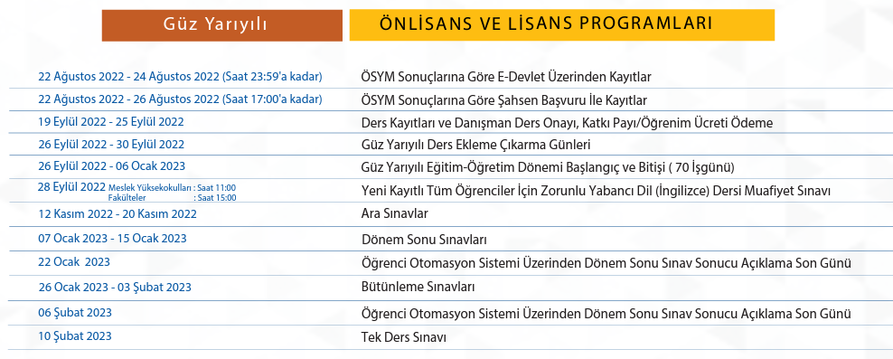

Slide 8
Eğitim - Öğretim ve Sınavlarla İlgili Bilgiler
Üniversitemizde her akademik yıl, güz ve bahar olmak üzere iki yarıyıldan oluşur.
Her öğrencimizin bir danışmanı vardır.
Her yarıyılın başında danışman aracılığıyla ders seçimi ve kayıt yenileme yapılır.
Ders seçiminde sorumluluk öğrenciye aittir.
İkinci yarıyıl sonundan itibaren her yarıyıl sonunda genel not ortalaması 1,80’in altında olan öğrenciler, takip eden yarıyılda en fazla 24 kredilik ders kaydı yaptırabilirler.
Genel not ortalaması her yarıyıl sonunda 1,80 ve üzerinde olan öğrenciler ise takip eden yarıyılda en fazla 30 kredilik ders kaydı yaptırabilirler.

Slide 9
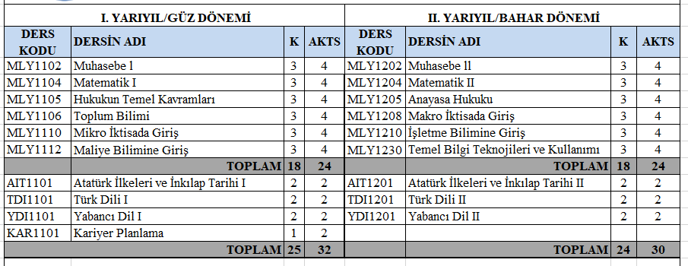
Ders Kayıtları – 1. Sınıf
1. Sınıfta alınacak dersler:

Slide 10
Ders Kayıtları – 2. Sınıf
2. Sınıfta alınacak dersler:

Slide 11
Ders Kayıtları – 3. Sınıf
3. Sınıfta alınacak dersler:

Slide 12
Ders Kayıtları – 4. Sınıf
4. Sınıfta alınacak dersler:

Slide 13
Ders Kayıt İşlemleri
Ders kayıtları işlemleri sırasında:
Alt sınıflardan almadığınız zorunlu dersleri seçiniz.
Alt sınıflardan almadığınız seçmeli dersleri seçiniz.
Alt sınıflardan kaldığınız dersleri seçiniz.
Döneminizdeki zorunlu ve seçmeli derslerini seçiniz.
Döneminizdeki üniversite ortak seçmeli dersleri seçiniz.
Bu adımlarda AKTS sınırınıza kadar ilerleyebilirsiniz.

Slide 14
Ders Kayıt İşlemleri
Bu anlamda,
Ders kaydı ve internet üzerinden kayıt yenileme tarihleri Akademik Takvimde belirlenmiştir.
Hem Güz hem de Bahar dönemlerinde ders kaydı ve kayıt yenileme işlemlerini yapmanız gerekmektedir.
Ders kaydı ve kayıt yenileme işlemlerini yapabilmeniz için katkı payı veya öğrenim ücreti borcunuzun olmaması gerekmektedir.

Slide 15
Aşağıdaki koşullarda öğrenci harç ücreti yatırmak durumundadır,
Program süresini (lisans 4 yıl) doldurmuş olan birinci öğretim öğrencileri katkı payı yatırmalıdır.
Program süresini doldurmayan birinci öğretim öğrencilerinin herhangi bir ücret yatırmalarına gerek yoktur.
İkinci öğretim de okuyan öğrenciler ve uzaktan eğitim öğrencileri kaçıncı sınıfta olurlarsa olsunlar öğrenim ücreti yatırmalıdır.
Katkı Payı Ödemeleri ve Harç İşlemleri

Slide 16
Eğitim - Öğretim ve Sınavlarla İlgili Bilgiler
Güz ve bahar yarıyılları dışında, ilgili birim kurullarının teklifi ve Senatonun kararı ile yaz okulu açılabilir.
Yaz okulu uygulaması, ilgili mevzuat hükümleri çerçevesinde yapılır.
Yaz okulu döneminde alınan derslerin kredileri ne olursa olsun öğrencinin kayıtlı olduğu programdaki kredileri esas alınır.
Yaz okulunda alınan dersler devamdan sayılmaz.
Diğer üniversitelerden yaz okulunda ders alacak öğrenci kayıtlı bulunduğu üniversitedeki biriminden ilgili dersi veren öğretim elemanı veya bölüm başkanının, derslerin eşdeğer olduğuna ilişkin yazılı onayını almak ve Yüksek Öğretim Kurulu’nun belirlediği esaslara uymak zorundadır.

Slide 17
Eğitim - Öğretim ve Sınavlarla İlgili Bilgiler
Genel not ortalaması hesaplanırken, tekrar edilen ders bulunması halinde bu dersten alınan en son not geçerlidir.
Tekrar edilmesi gereken seçimlik bir ders yerine başka bir seçimlik dersin alınması durumunda ise en son alınan dersin notu göz önünde tutulur.
Not ortalamaları virgülden sonra iki basamaklı olarak gösterilir.

Slide 18
Eğitim - Öğretim ve Sınavlarla İlgili Bilgiler
Derslere devam zorunludur. Teorik Derslerin % 30’undan fazlasına katılmayan öğrenci o dersin sınavlarına giremez.
Tekrarlanan derslerde önceki dönemde devam koşulu yerine getirilmişse devam koşulu aranmaz.
Tekrarlanan dersler için daha önceki dönemlerde alınan notlar geçersizdir.

Slide 19
Eğitim - Öğretim ve Sınavlarla İlgili Bilgiler
Sınavlar; ara sınavı, dönem sonu sınavı, bütünleme, mazeret sınavı, tek ders sınavı ve yaz okulu sınavlarından ibarettir.
Her ders için en az bir ara sınavı, dönem sonu sınavı ve bütünleme sınavı yapılır.
Bir dersin dönem sonu ve bütünleme sınavlarına girebilmek için devam koşullarını yerine getirmek gerekir.
Sınav sonuçları, yapıldığı tarihten itibaren en geç 7 gün içinde açıklanır.
Sınav sonuçları ilan edildikten sonra 3 iş günü içerisinde sınav sonucuna itiraz edilebilir.
Fakültemizde ara sınavlardan herhangi birine haklı ve geçerli nedenlerle katılamayan öğrenciler için ilgili bölüm yönetim kurulu kararı ile mazeret sınavı yapılabilir.

Slide 20
Eğitim - Öğretim ve Sınavlarla İlgili Bilgiler
Dönem içi (vize sınavı) değerlendirmelerin başarı notuna katkısı %40, dönem sonu (final sınavı) değerlendirmelerinin başarı notuna katkısı %60 olarak hesaplanır.
Bir dersin başarı notu, Bandırma Onyedi Eylül Üniversitesi Önlisans ve Lisans Eğitim-Öğretim ve Sınav Yönetmeliği’ne göre harfli başarı notlarından birisine dönüştürülür.

Slide 21
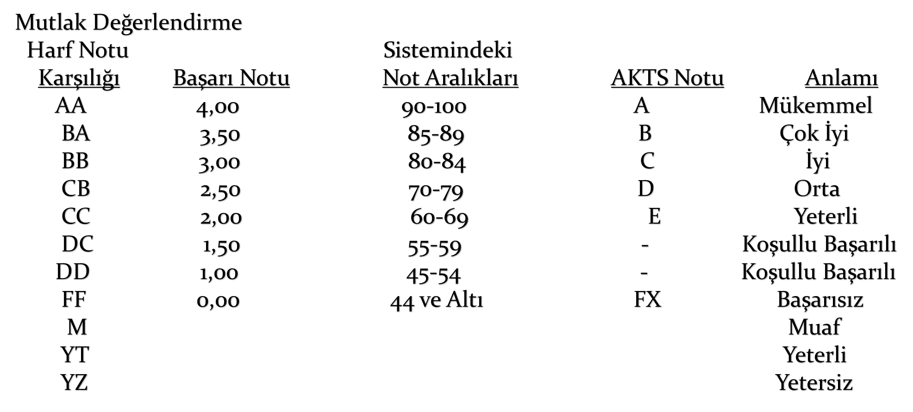
Harfli Başarı Notları

Slide 22
Eğitim - Öğretim ve Sınavlarla İlgili Bilgiler
Genel not ortalaması en az 2,00 olan öğrenciler başarılı öğrenci olarak nitelendirilirler.
Normal öğrenim süresi içerisinde mezuniyet hakkı elde eden öğrencilerden genel not ortalaması 3,00 ile 3,49 arasında olanlar onur öğrencisi, genel not ortalaması 3,50 veya üzeri olanlar yüksek onur öğrencisi olarak mezun olur. Bu öğrencilere onur öğrencisi, yüksek onur öğrencisi belgeleri diplomalarıyla birlikte verilir.
Ancak, disiplin cezası alan öğrenciler belirtilen genel not ortalamasını sağlasalar bile onur öğrencisi veya yüksek onur öğrencisi olarak mezun olamazlar.

Slide 23
Eğitim - Öğretim ve Sınavlarla İlgili Bilgiler
Bir öğrencinin kaydolduğu programı başarıyla bitirebilmesi için genel not ortalamasının en az 2,00 ve aldığı her dersin notunun da en az DD (Koşullu Başarılı=45-54) veya YT (Yeterli) olması gerekir.
Zorunlu bir dersten FF(44 ve altı), YZ (Yetersiz) veya DZ (Devamsız) notu alan bir öğrenci, bu dersi, dersin ilk verildiği dönemde tekrar almak zorundadır.
Notlara itiraz; ilgili fakülte, yüksekokul veya meslek yüksekokulu yönetimine, sınav sonuçlarının ilanını izleyen üç iş günü içerisinde yazılı olarak yapılır.

Slide 24
Eğitim - Öğretim ve Değişim Programları İlgili Bilgiler
Yurt içi ve yurt dışı diğer yükseköğretim kurumları arasında yapılan anlaşmalar uyarınca öğrenci değişim programları uygulanabilir.
Erasmus ve Mevlana Programı: Yurtdışı Öğrenci Değişim Programı
Farabi Değişim Programı : Yurtiçi Öğrenci Değişim Programı
Bu programlar çerçevesinde öğrenciler bir veya iki yarıyıl yurt içi ve yurt dışındaki üniversitelere gönderilebilirler.
Öğrencinin gittiği üniversitede alacağı derslerin belirlenmesine ve aldığı derslerdeki başarı notlarının değerlendirilmesine, Senato tarafından belirlenen esaslara göre ilgili bölümün görüşü üzerine ilgili yönetim kurulu karar verir.

Slide 25
Öğrenci Disiplin İşleri
Üniversitemizde disiplin işlemleri 18 Ağustos 2012 Tarih ve 28388 Sayılı Resmi Gazetede yayımlanan Yüksek Öğretim Kurumları Öğrenci Disiplin Yönetmeliği’ne uygun olarak yapılmaktadır.

Slide 26
Öğrenci Danışmanlığı
Üniversitemiz öğrenci danışmanlığı yönergesinde öğrenci danışmanlığı şu şekilde tanımlanmıştır:
«Önlisans ve lisans öğretimi boyunca öğrencinin başarı durumunu ve gelişimini izler. Öğrenciye katkıda bulunarak rehberlik eder; gerektiğinde yönetimin bu bağlamdaki değerlendirme taleplerine cevap verir «
Bu kapsamda OBS sisteminden danışmanınızı öğrenebilir ve internet sayfasında bulunan iletişim kanalları vasıtasıyla danışmanınıza ulaşabilirsiniz.

Slide 27
Yurt Olanakları
Bandırma’da Kredi Yurtlar Kurumu’na bağlı 2’si kız 1’i erkek olmak üzere 3 yurt bulunmaktadır. Üniversitemizi tercih eden öğrencilerimizin büyük çoğunluğu Kredi ve Yurtlar Kurumu’na bağlı yurtlarda kalmaktadırlar.
Bu yurtlardan kız yurdu olan Bandırma Öğrenci Yurdu ve Fatma Ana Öğrenci yurdu toplam 1340 öğrenci kapasitelidir.
Erkek öğrenci yurdu olan Ayhan Songar Öğrenci Yurdu ise 432 öğrenci kapasitelidir.
Bandırma’daki diğer özel/vakıf yurtlarında ise 1.700 öğrenci kapasitesi bulunmaktadır.

Slide 28
Kütüphane Hizmetleri
Üniversite Kütüphanemiz, Osmanlı Hariciye nezaretine ait 343 adet nadir eser, 15.000 basılı yayın ve 176.000 elektronik kitap ile Tübitak EQUAL’in sağladığı 13 veri tabanından oluşan bir yayın koleksiyonuna sahiptir.
Kütüphanemiz eğitim-öğretim döneminde sabah 8.30, akşam 21.00 saatleri arasında hizmet vermektedir.

Slide 29
Kültürel Faaliyetler
Öğrencilerin serbest zamanlarında ilgi ve yeteneklerine göre sanat ve kültür çalışmaları yapmaları için, Resim, Fotoğraf, Halk Oyunları, Klasik Dans, Müzik, Radyoculuk, Tiyatro, Arama-Kurtarma, İlk Yardım, Münazara, Havacılık, Dağcılık ve Spor Tırmanış gibi benzeri birçok faaliyet alanlarında kurslar açılmakta ve eğitim verilmektedir.
Öğrencilerin; çalışma grupları, öğrenci kulüpleri, korolar, müzik grupları ve toplulukları kurmalarına yardımcı olunmakta ve yapmak istedikleri faaliyetlerine Sağlık Kültür ve Spor Daire Başkanlığı tarafından destek verilmektedir.
Üniversite içinde ve dışında konser, gösteri, sergiler düzenlemeleri ve üniversiteler arasında yapılmakta olan yarışmalara katılmaları sağlanmaktadır.

Slide 30
Öğrenci Toplulukları
Öğrenci Toplulukları; Kültür-Sanat, Spor ve Bilim alanında gösterecekleri faaliyetlerle üyelerin boş zamanlarını etkin ve yararlı bir şekilde değerlendirmelerini, bedensel, ruhsal ve kişilik yönünden gelişmelerine katkıda bulunacak etkinliklerini düzenlemek amacıyla kurulmuştur.
Üniversitemize kayıt olan her öğrenci bir veya birden çok öğrenci topluluğuna üye olabilir ve faaliyetlerine katılabilir.
Öğrenci Toplulukları; kültür sanat toplulukları, bilim toplulukları ve spor toplulukları halinde üç birliğe bağlı hali hazırda 30 topluluk bulunmaktadır.

Slide 31
Öğrenci Toplulukları
Bölümümüzün öğrenci topluluğu Maliye Topluluğu ise, tüm öğrencilere bölüm içi dayanışma ve kaynaşma ortamını sağlamak, öğrencilerin lisans hayatları boyunca ve mezuniyetlerinden sonra da birbirleriyle iletişimde kalmalarını amacıyla faaliyet halindedir. Katılmak isteyen tüm öğrencilere kapıları açıktır.
Instagram adresi: bandirma17eylulmaliye
Bu uzantılı hesaptan topluluğun yıl içindeki faaliyetleri izlenebilir.
Ek olarak, bölüm sayfamız olan https://iibf.bandirma.edu.tr/tr/maliye ise çeşitli duyuruları ve haberleri güncel olarak tutmaktadır.

Slide 32
Sportif Faaliyetler
Üniversite Sporları Federasyonunun Üniversiteler arası düzenlemiş olduğu spor müsabakalarına, Futbol, Basketbol, Voleybol, Halk Dansları, Kros, Satranç, Teakwan-Do, Karate, Judo, Güreş, Bilek Güreşi, Masa Tenisi, Boks gibi spor dalında bayan ve erkek takımları ile katılmaktayız.
Üniversitemiz spor takımları, idari ve akademik personelimiz diğer Üniversitelerin, Kurumların ve Federasyonların düzenlemiş olduğu müsabaka ve yarışmalara da katılmaktadır.
Üniversitemize bağlı fakülte, yüksekokul ve meslek yüksekokullarımız öğrencileri arasında her yıl, Halı Saha Futbol, Basketbol, Masa Tenisi, Satranç müsabakaları düzenlenmektedir. Dairemiz kendilerine, spor malzemesi, sakatlanma ve yaralanmalarına karşı sağlık hizmeti vermekte ayrıca dereceye giren takımlara da kupa ve madalyalarını temin etmektedir.

Slide 33
Beslenme Hizmetleri
Üniversitemiz kuruluşundan bu yana Sağlık Kültür ve Spor Dairesi Başkanlığı bünyesinde faaliyet gösteren öğrencilere yönelik hizmetlerin en önemlilerinden biri beslenme hizmetidir. Bu hizmeti gerçekleştirirken en önemli faktörün insan sağlığı olduğunun bilincinde olup, öğrencimize yönelik sağlıklı ve hijyenik ortamı sağlayan, en iyi koşullarda hazırlanmış, kişinin günlük alması gereken besin öğelerinden oluşan menü sunulmaktadır.
Öğrencilerimize en iyi hizmeti sunabilmek adına; Sağlık Kültür ve Spor Dairesi Başkanlığı bünyesince görevlendirilen personelimiz günlük denetim ve kontrollerini öğle ve akşam yemeklerinde sürdürmektedir. Yemek hizmeti öğle yemeği ve ikinci öğretim öğrencileri için akşam yemeği olarak verilmektedir.

Slide 34
İletişim Bilgileri
Adres: Yenimahalle, Şehit Astsubay Mustafa Soner Varlık Caddesi, No:77, Bandırma / BALIKESİR 10200
Telefon: 0 266 717 01 17 (Santral)
Web Sayfası: iibf.bandirma.edu.tr
E-mail: maliyebol@bandirma.edu.tr
http://www.bandirma.edu.tr/ (Üniversite Resmi İnternet Sitesi)
http://www.balikesir.edu.tr/index.php/baun/birim/bandirma_iktisadi_idari_bilimler_fakultesi (Fakülte İnternet Sitesi)

Slide 35
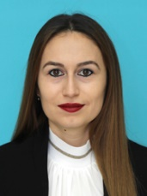
MEZUNLARIMIZ
Mezunlarımızın iş bulma oranı yüksek olup, akademisyenlik ve üst düzey yöneticilik görevi yapan birçok mezunumuz mevcuttur.
Sevda AKAR
Bandırma Onyedi Eylül Üniversitesi- Doç. Dr.

Slide 36
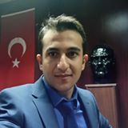
Özkan ERİKÇİ
Gelir Uzmanlığı
Ayşe ÇELİK
Vergi Müfettişliği

Slide 37
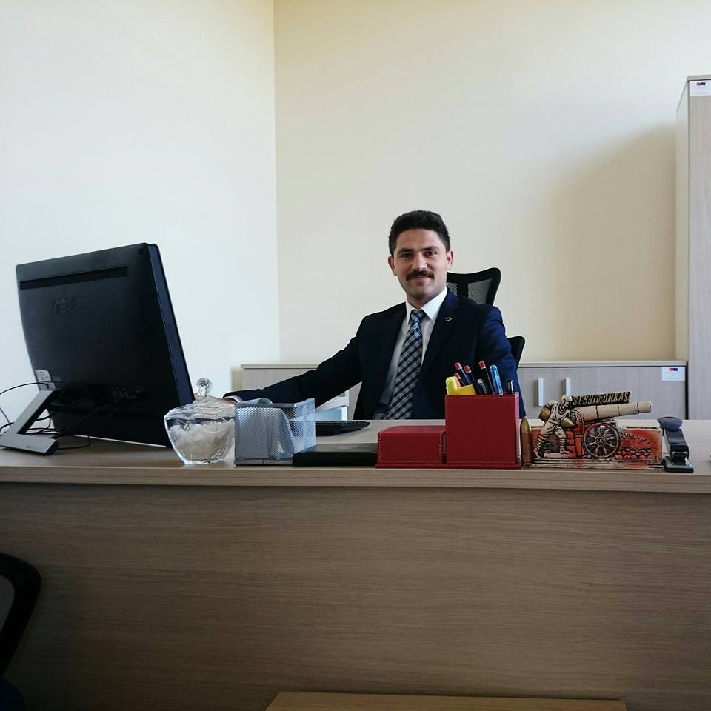
Elif SARIÇAY
Vergi Müfettişliği
Eren TUNA
İl Göç Uzmanlığı

Slide 38
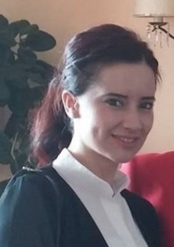
Ayşe ATILGAN YAŞA
Manisa Celal Bayar Üniversitesi- Dr. Öğr. Üyesi
Özgecan ÇELİK
Denizbank-İç Kontrol Gör.

Slide 39
BÖLÜMÜMÜZÜ TERCİH ETTİĞİNİZ İÇİN TEŞEKKÜR EDERİZ
ARAMIZA HOŞGELDİNİZ

